Slide 1

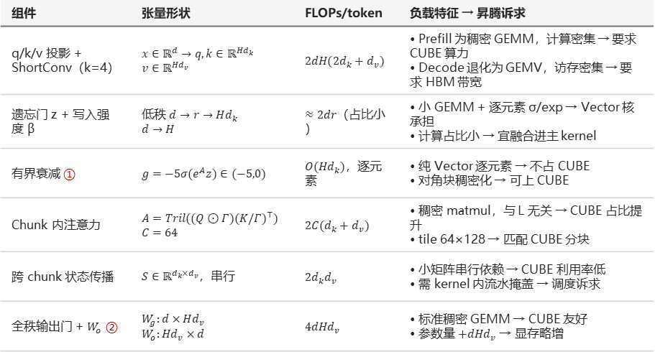
资料来源：Kimi K3 Technical Report §2.1.1 / §5.1；vllm / vllm-ascend 代码仓
Kimi Delta Attention（KDA）：逐通道遗忘门 × Delta 规则的线性注意力
分析
结论
结构定位：Delta 规则线性注意力以定长状态替代 KV Cache → 长上下文的显存与延迟由 $O(L)$ 降为 $O(1)$
改动① 有界衰减：逐通道衰减约束在有界区间 → 数值稳定，对角块计算稠密化、可整体映射到 CUBE
改动② 全秩输出门：以一次标准稠密 GEMM 替换低秩门 → 计算形态统一为 matmul，硬件亲和性增强
负载特征：Prefill 计算密集（chunk 内并行）、Decode 访存密集（状态原地更新）→ 优化重心从算力转向状态管理
模块结构与数据流
红框 = K3 相对 Kimi Linear 的改动
参数、FLOPs 与昇腾诉求
组件 | 张量形状 | FLOPs/token | 负载特征 → 昇腾诉求
q/k/v 投影 + ShortConv（k=4） | $x∈ℝ^{d}→q,k∈ℝ^{Hd_{k}}$ $v∈ℝ^{Hd_{v}}$ | $2dH(2d_{k}+d_{v})$ | • Prefill 为稠密 GEMM，计算密集 → 要求 CUBE 算力 • Decode 退化为 GEMV，访存密集 → 要求 HBM 带宽
遗忘门 z + 写入强度 β | 低秩 $d→r→Hd_{k}$ $d→H$ | $≈2dr$（占比小） | • 小 GEMM + 逐元素 σ/exp → Vector 核承担 • 计算占比小 → 宜融合进主 kernel
有界衰减 ① | $g=−5σ(e^{A}z)∈(−5,0)$ | $O(Hd_{k})$，逐元素 | • 纯 Vector 逐元素 → 不占 CUBE • 对角块稠密化 → 可上 CUBE
Chunk 内注意力 | $A=Tril((Q⊙Γ)(K/Γ)^{⊤})$ $C=64$ | $2C(d_{k}+d_{v})$ | • 稠密 matmul，与 L 无关 → CUBE 占比提升 • tile 64×128 → 匹配 CUBE 分块
跨 chunk 状态传播 | $S∈ℝ^{d_{k}×d_{v}}$，串行 | $2d_{k}d_{v}$ | • 小矩阵串行依赖 → CUBE 利用率低 • 需 kernel 内流水掩盖 → 调度诉求
全秩输出门 + $W_{o}$ ② | $W_{g}:d×Hd_{v}$ $W_{o}:Hd_{v}×d$ | $4dHd_{v}$ | • 标准稠密 GEMM → CUBE 友好 • 参数量 $+dHd_{v}$ → 显存略增
显存：KDA 每层状态 $Hd_{k}d_{v}×2B$（定长，与 L 无关）；24 层 MLA 的 KV Cache 随 L 线性增长，1M 上下文下为主要显存项。
注：$d=7168$、$H=96$（报告 Table 1）；$d_{k}$ / $d_{v}$ 以 checkpoint config 为准；FLOPs 按 chunkwise 公式推算。
开发需求与趋势思考
算子层：FlashKDA 为 CUTLASS 实现（CUDA 专用），昇腾需对等 Ascend C 融合算子 —— chunkwise prefill（intra-chunk matmul 上 CUBE + 跨 chunk 状态传播流水交叠）、fused recurrent decode；vllm-ascend 现状为 Triton 版（ops/triton/kda/，12+ kernel，约 3,000 行），CUBE 调度深度受限
门控融合：NPU recurrent kernel 未融合衰减门计算（vllm-ascend gate.py 需 host 侧 apply_kda_gate 预处理），safe-gate 路径应下沉融合进 kernel，消除显存往返
框架层：vllm-ascend 已注册 kimi_k3 模型适配；待补 KDA state 的 MTP 投机解码回滚（只缓存投影输入、片上重建）、KDA checkpoint 与 MLA KV 统一分页的 prefix cache
趋势：竞争点从“并行度”转向“状态管理”——大容量片上状态驻留 + 高效小矩阵乘 + Vector/Cube 异构流水；稠密化使 CUBE 占比持续上升
Notes:
本页讲 Hybrid Attention 的主力层 Kimi Delta Attention（报告 §2.1.1）。K3 共 93 层，其中 69 层是 KDA，每 3 层 KDA 配 1 层 Gated MLA。
先看左图：输入经 q/k/v 投影和 ShortConv 后进入 Kimi Delta Attention 主体，相对 Kimi Linear 的两处红框改动是本页重点。改动一是有界衰减：遗忘门 g 被约束在 (-5,0) 有界区间，解决原无下界衰减的数值不稳定，而且对硬件是利好——对角块计算因此稠密化，可以整体映射到 CUBE。改动二是全秩输出门：用一次标准稠密 GEMM 替换低秩门，表达能力提升，计算形态统一为 matmul。
对应右表逐行看负载与诉求：q/k/v 投影是标准稠密 GEMM，Prefill 计算密集、要求 CUBE 算力，Decode 退化为 GEMV、访存密集、要求 HBM 带宽——这是对昇腾最核心的两条诉求；遗忘门和有界衰减是纯 Vector 逐元素负载；chunk 内注意力的 FLOPs 与序列长度 L 无关，CUBE 占比显著提升；跨 chunk 状态传播是 dk×dv 小矩阵串行依赖，并行度低，需要 kernel 内流水掩盖。
对开发的启发：KDA 把竞争点从"并行度"转向"状态管理"——大容量片上状态驻留、高效小矩阵乘、Vector/Cube 异构流水，是后续算子设计的三个方向。

Slide 2

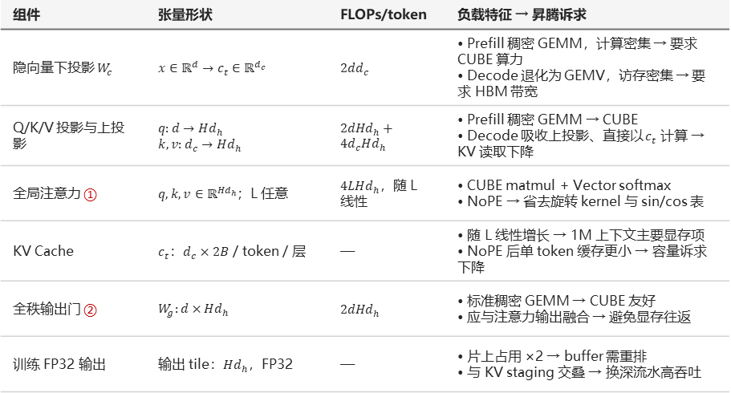
资料来源：Kimi K3 Technical Report §2.1.2；vllm / vllm-ascend 代码仓
Gated MLA：NoPE 全局注意力 + 全秩输出门
分析
结论
结构定位：以低维隐向量缓存替代全量 KV，24+1 层承担全局内容交互 → 长上下文缓存规模降一个量级
改动① 全面 NoPE：位置建模完全交给 KDA 递归层 → 上下文外推不受 RoPE 限制，单 token 缓存进一步减小
改动② 全秩输出门：与 KDA 同款门控，逐通道调节全局注意力读出 → 新增一次标准稠密 GEMM，CUBE 友好
训练数值：注意力输出保持 FP32 修正舍入偏差 → 以片上 buffer 重排换精度与吞吐兼得
模块结构与数据流
红框 = K3 相对标准 MLA（K2）的改动
参数、FLOPs 与昇腾诉求
组件 | 张量形状 | FLOPs/token | 负载特征 → 昇腾诉求
隐向量下投影 $W_{c}$ | $x∈ℝ^{d}→c_{t}∈ℝ^{d_{c}}$ | $2dd_{c}$ | • Prefill 稠密 GEMM，计算密集 → 要求 CUBE 算力 • Decode 退化为 GEMV，访存密集 → 要求 HBM 带宽
Q/K/V 投影与上投影 | $q:d→Hd_{h}$ $k,v:d_{c}→Hd_{h}$ | $2dHd_{h}+4d_{c}Hd_{h}$ | • Prefill 稠密 GEMM → CUBE • Decode 吸收上投影、直接以 $c_{t}$ 计算 → KV 读取下降
全局注意力 ① | $q,k,v∈ℝ^{Hd_{h}}$；L 任意 | $4LHd_{h}$，随 L 线性 | • CUBE matmul + Vector softmax • NoPE → 省去旋转 kernel 与 sin/cos 表
KV Cache | $c_{t}$：$d_{c}×2B$ / token / 层 | — | • 随 L 线性增长 → 1M 上下文主要显存项 • NoPE 后单 token 缓存更小 → 容量诉求下降
全秩输出门 ② | $W_{g}:d×Hd_{h}$ | $2dHd_{h}$ | • 标准稠密 GEMM → CUBE 友好 • 应与注意力输出融合 → 避免显存往返
训练 FP32 输出 | 输出 tile：$Hd_{h}$，FP32 | — | • 片上占用 ×2 → buffer 需重排 • 与 KV staging 交叠 → 换深流水高吞吐
显存：24+1 层 MLA 的 KV Cache 随 L 线性增长，为 1M 上下文下的主要显存项；标准 MLA 缓存为 $(d_{c}+d_{r})×2B$ / token。
注：$d=7168$、$H=96$（报告 Table 1）；$d_{c}$ / $d_{r}$ / $d_{h}$ 以 checkpoint config 为准（K2 参考值 512 / 64 / 128）；FLOPs 为推算。
开发需求与趋势思考
算子层（推理）：MLA 已接入 vllm-ascend mla_v1.py 后端，kimi_k3 适配层强制 use_nope=True 并透传 output gate；需回归验证 qk_rope_head_dim = 0 配置下各后端（含量化路径）的正确性
算子层（融合）：输出门 $σ(W_{g}x)⊙\tilde{o}$ 应与注意力输出及 $W_{o}$ 融合，避免三次显存往返；训练侧 FP32 输出 tile 需 Ascend C 级 buffer 规划（与 KV staging 交叠）
框架层：KV Cache 按 $d_{c}×2B$ / token 分页，与 KDA checkpoint 统一池化；PD 分离部署下 NoPE 缓存更小，跨节点传输负载相应下降
趋势：NoPE 将位置建模完全交给递归层，长上下文外推不再受 RoPE 限制；硬件诉求集中于 KV Cache 容量 / 带宽与吸收矩阵 GEMV 效率
Notes:
本页讲 24+1 层 Gated MLA（报告 §2.1.2），在混合架构里承担不受限的全局内容交互。MLA 的基本思想是把每 token 的 KV 压缩成低维隐向量 c_t 缓存，注意力时经上投影重建 K/V。
左图红框是 K3 相对标准 MLA 的两处改动。改动一是全面 NoPE：MLA 层不施加任何显式位置编码，位置与近因感知完全交给 KDA 递归层——长上下文外推不再受 RoPE 基频或 YaRN 限制，且 KV Cache 不含 rope 分量，单 token 缓存进一步减小。改动二是与 KDA 同款的全秩输出门，逐通道调节全局注意力读出，新增一次标准稠密 GEMM。训练侧还有一个细节：注意力输出保持 FP32 以修正 flash attention 的舍入偏差，代价是输出 tile 片上占用翻倍，靠 buffer 重排与 KV staging 交叠换回深流水和高吞吐。
对应右表看诉求：下投影和 Q/K/V 投影都是稠密 GEMM，Prefill 要求 CUBE 算力、Decode 要求 HBM 带宽；关键优化点是 Decode 阶段"吸收"上投影、直接以 c_t 计算，KV 读取量大幅下降；KV Cache 随 L 线性增长，是 1M 上下文下的主要显存项，NoPE 让单 token 缓存更小、容量诉求相应下降。
对开发的启发：推理侧 vllm-ascend 已有 mla_v1 后端可复用，重点是 qk_rope_head_dim=0 配置下各后端（含量化路径）的回归验证，以及输出门与注意力输出的融合；趋势上硬件诉求集中在 KV Cache 容量/带宽与吸收矩阵 GEMV 效率。

Slide 3

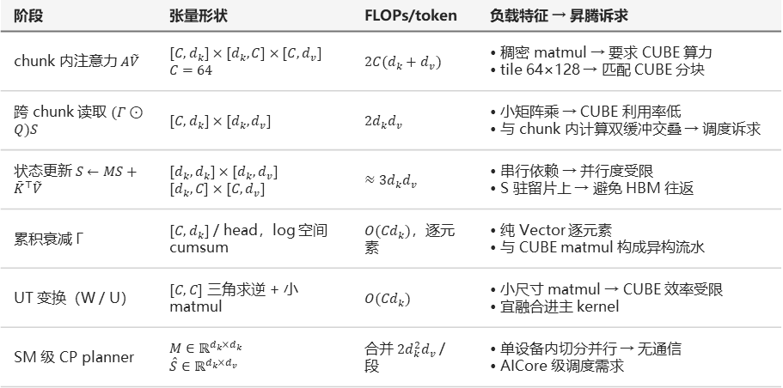
资料来源：Kimi K3 Technical Report §5.1.1；FlashKDA（MoonshotAI）；vllm-ascend ops/triton/kda
FlashKDA：chunkwise 训练 / Prefill 融合算子
分析
结论
问题：chunkwise KDA = chunk 内并行 + chunk 间串行，串行传播期间算力空置 → 气泡随 chunk 数线性放大
方案：token 并行与 head 并行两阶段分解、独立调度，以 chunk 内计算掩盖跨 chunk 状态传播 → 显著优于 Triton 参考实现
负载构成：chunk 内稠密 matmul 上 CUBE，chunk 间小矩阵沿 head 维并行并被掩盖 → CUBE 利用率与流水深度是核心指标
长序列短板：纯 TP 不缩短递归 → SM 级 CP planner 在单设备内切分序列、并行求转移再精确合并，无跨设备通信
计算 / 状态传播调度交叠
各阶段负载与昇腾诉求
阶段 | 张量形状 | FLOPs/token | 负载特征 → 昇腾诉求
chunk 内注意力 $A\tilde{V}$ | $[C,d_{k}]×[d_{k},C]×[C,d_{v}]$ $C=64$ | $2C(d_{k}+d_{v})$ | • 稠密 matmul → 要求 CUBE 算力 • tile 64×128 → 匹配 CUBE 分块
跨 chunk 读取 $(Γ⊙Q)S$ | $[C,d_{k}]×[d_{k},d_{v}]$ | $2d_{k}d_{v}$ | • 小矩阵乘 → CUBE 利用率低 • 与 chunk 内计算双缓冲交叠 → 调度诉求
状态更新 $S←MS+{\bar{K}}^{⊤}\tilde{V}$ | $[d_{k},d_{k}]×[d_{k},d_{v}]$ $[d_{k},C]×[C,d_{v}]$ | $≈3d_{k}d_{v}$ | • 串行依赖 → 并行度受限 • S 驻留片上 → 避免 HBM 往返
累积衰减 Γ | $[C,d_{k}]$ / head，log 空间 cumsum | $O(Cd_{k})$，逐元素 | • 纯 Vector 逐元素 • 与 CUBE matmul 构成异构流水
UT 变换（W / U） | $[C,C]$ 三角求逆 + 小 matmul | $O(Cd_{k})$ | • 小尺寸 matmul → CUBE 效率受限 • 宜融合进主 kernel
SM 级 CP planner | $M∈ℝ^{d_{k}×d_{k}}$ $\hat{S}∈ℝ^{d_{k}×d_{v}}$ | 合并 $2d_{k}^{2}d_{v}$ / 段 | • 单设备内切分并行 → 无通信 • AICore 级调度需求
片上驻留：S 为 $d_{k}×d_{v}$ / head（$d_{k}=d_{v}=128$ 时 32KB / head，BF16），单核多 head 驻留能力决定流水深度。
注：$C=64$（FLA 默认 chunk size）；$d_{k}$ / $d_{v}$ 以 checkpoint config 为准；FLOPs 为按 chunkwise 公式推算。
开发需求与趋势思考
昇腾现状：vllm-ascend 为 Triton 版 chunk_kda（scaled_dot_kkt / solve_tril / wy_fast / chunk_delta_h / chunk_o 等多 kernel 串行调度），kernel 间显存往返多、串行段无掩盖，与 FlashKDA 存在代差
需求①：Ascend C 融合 chunkwise 算子 —— intra-chunk matmul 上 CUBE，状态传播与计算双缓冲流水，S 驻留 L1 / UB 避免 HBM 往返
需求②：SM 级 CP planner 的 NPU 对等实现 —— AICore 级序列切分、段转移并行求值与前缀合并，适配昇腾核间同步机制
趋势：线性注意力 prefill 算子的竞争点是串行段掩盖率；Cube / Vector 异构流水 + 片上状态驻留是达成路径，DSL（TileLang 类）可缩短开发周期
Notes:
本页进入 Infrastructure 章节的高性能 kernel（报告 §5.1.1），讲训练和 Prefill 共用的 FlashKDA。要解决的问题是 chunkwise KDA 的结构矛盾：chunk 内可以并行做 matmul，chunk 间状态 S 必须串行传递；朴素实现让两个阶段交替执行，串行传播期间算力空置，气泡占比随 chunk 数线性放大。
左图上半部分是调度思路：FlashKDA 把计算分解为 token 并行阶段和 head 并行递归，各自独立调度调参，用 chunk 内的稠密计算把跨 chunk 状态传播"盖"住。下半部分是长序列短板的对策：纯 TP 只切 head、不缩短递归，SM 级 CP planner 在单设备内切分序列、并行求各段转移再精确合并，全程无跨设备通信。
对应右表按阶段看：chunk 内注意力是稠密 matmul，要求 CUBE 算力，tile 64×128 正好匹配 CUBE 分块；跨 chunk 读取和状态更新是 dk×dv 小矩阵，CUBE 利用率低，对策是与 chunk 内计算双缓冲交叠、并让 S 驻留片上（dk=dv=128 时每 head 约 32KB）避免 HBM 往返；累积衰减 Γ 是纯 Vector 逐元素，恰好与 matmul 构成异构流水；UT 变换这类小尺寸 matmul 宜融合进主 kernel。
对开发的启发：vllm-ascend 现状是 Triton 版多 kernel 串行调度，kernel 间显存往返多、串行段无掩盖，与 FlashKDA 存在代差；需要 Ascend C 融合 chunkwise 算子，加上 CP planner 的 AICore 级对等实现，核心评价指标是串行段掩盖率。

Slide 4

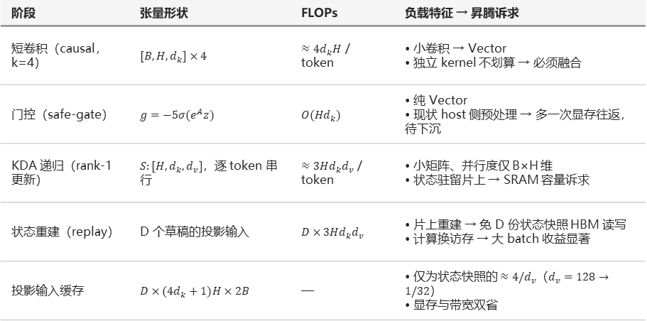
资料来源：Kimi K3 Technical Report §5.4.2（KDA）；ReplaySSM [25]；vllm-ascend ops/triton/kda
KDA Decoding：可回滚的投机解码融合递归算子
分析
结论
瓶颈转移：decode 每步原地更新状态 S，投机解码拒绝草稿时状态无法直接回滚 → 逐草稿快照在大 batch 下不可承受
方案：只缓存草稿的投影输入，验证后在片上重建已接受状态 → 状态流量降一个量级（与 ReplaySSM 独立同思路）
单融合 kernel：重放 + bonus + 下一草稿窗口共享一个递归循环 → 验证延迟亚线性增长，优于状态缓存基线
部署亲和：投影缓存不离开 decode 阶段 → prefix caching 与 PD 分离行为与非投机服务一致
融合算子构成与状态回滚
各阶段负载与昇腾诉求
阶段 | 张量形状 | FLOPs | 负载特征 → 昇腾诉求
短卷积（causal，k=4） | $[B,H,d_{k}]×4$ | $≈4d_{k}H$ / token | • 小卷积 → Vector • 独立 kernel 不划算 → 必须融合
门控（safe-gate） | $g=−5σ(e^{A}z)$ | $O(Hd_{k})$ | • 纯 Vector • 现状 host 侧预处理 → 多一次显存往返，待下沉
KDA 递归（rank-1 更新） | $S:[H,d_{k},d_{v}]$，逐 token 串行 | $≈3Hd_{k}d_{v}$ / token | • 小矩阵、并行度仅 B×H 维 • 状态驻留片上 → SRAM 容量诉求
状态重建（replay） | D 个草稿的投影输入 | $D×3Hd_{k}d_{v}$ | • 片上重建 → 免 D 份状态快照 HBM 读写 • 计算换访存 → 大 batch 收益显著
投影输入缓存 | $D×(4d_{k}+1)H×2B$ | — | • 仅为状态快照的 $≈4/d_{v}$（$d_{v}=128→1/32$） • 显存与带宽双省
估算（$d_{k}=d_{v}=128$、$H=96$）：单层状态 3.0MB（BF16）；D = 4 时快照读写 ≈12MB / 层 / step，投影缓存 ≈0.4MB / 层；$d_{k}$ / $d_{v}$ 以 checkpoint config 为准。
开发需求与趋势思考
算子层：需 Ascend C 融合递归 kernel（短卷积 + 归一化 + 门控 + 递归 + 输出归一化单 kernel，含 replay 路径）；vllm-ascend 现有 Triton fused_recurrent_kda，MTP 回滚未实现
门控融合：safe-gate 计算下沉进 kernel —— 现状 gate.py 在 host 侧 apply_kda_gate 预处理，多一次显存往返且阻断全链路融合
框架层：草稿投影输入缓存的生命周期管理（仅存在于 decode 阶段），与 vllm-ascend spec_decode 各 proposer（mtp / dflash / dspark）对接
趋势：投机解码 × 线性注意力使“状态可重建性”成为算子设计约束；片上 SRAM 容量决定可融合的草稿窗口长度
Notes:
本页讲推理 Decode 侧的融合递归算子（报告 §5.4.2）。核心矛盾是状态回滚：decode 每步原地更新状态 S，MTP 投机解码一旦拒绝部分草稿，S 已经越过最后接受的 token、无法直接回滚；若给每个草稿位置保存状态快照，大 batch 下状态流量不可承受。
方案看左图下半部分：只缓存草稿 token 的投影输入，体积仅为状态快照的约 1/32，验证后在片上重建已接受 token 的状态，写回 verified + bonus token 的状态——与同期工作 ReplaySSM 独立同思路。上半部分是单融合 kernel：短卷积、输入归一化、门控、KDA 递归、输出归一化合成一个递归循环，重放 token、bonus token 和下一草稿窗口共享这个循环，验证延迟随验证 token 数亚线性增长。
对应右表看诉求：短卷积和门控是小 Vector 计算，独立 kernel 不划算、必须融合——现状是 vllm-ascend 的 safe-gate 还在 host 侧做 apply_kda_gate 预处理，多一次显存往返且阻断全链路融合，需要下沉进 kernel；KDA 递归是 rank-1 小矩阵更新，并行度只有 B×H 维，状态驻留片上是关键，片上 SRAM 容量直接决定可融合的草稿窗口长度；状态重放用片上计算换访存，大 batch 下收益显著。
对开发的启发：投机解码乘线性注意力让"状态可重建性"成为算子设计约束；框架侧要管理草稿投影缓存的生命周期（只存在于 decode 阶段），并与 vllm-ascend spec_decode 的各 proposer 对接。

Slide 5

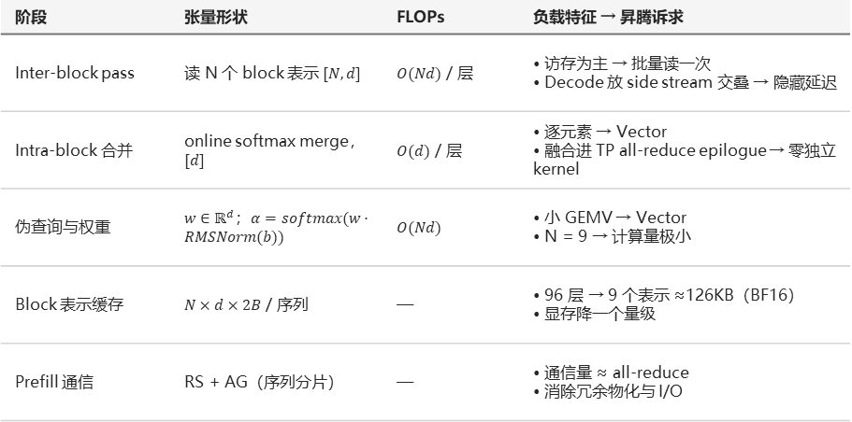
资料来源：Kimi K3 Technical Report §2.2 / §5.4.2（Block AttnRes）
Block AttnRes：两阶段调度与通信融合
分析
结论
机制与规模：以可学习伪查询对前序 block 表示做深度维注意力 → 显存 / 通信开销由 $O(Ld)$ 降为 $O(Nd)$（96 层 → 9 个 block 表示）
两阶段 kernel：inter-block 批量读一次缓存表示，intra-block 经 online-softmax 合入 → 开销以访存为主，优化聚焦内存效率
Prefill（SP）：all-reduce 拆为 reduce-scatter + all-gather，kernel 插入两次通信之间 → 每 token 表示只在一个 rank 物化
Decode：inter-block 放 side stream 交叠，intra-block 融合进 TP all-reduce → 隐藏延迟、零独立 kernel
深度维注意力机制与执行调度
各阶段负载与昇腾诉求
阶段 | 张量形状 | FLOPs | 负载特征 → 昇腾诉求
Inter-block pass | 读 N 个 block 表示 $[N,d]$ | $O(Nd)$ / 层 | • 访存为主 → 批量读一次 • Decode 放 side stream 交叠 → 隐藏延迟
Intra-block 合并 | online softmax merge，$[d]$ | $O(d)$ / 层 | • 逐元素 → Vector • 融合进 TP all-reduce epilogue → 零独立 kernel
伪查询与权重 | $w∈ℝ^{d}$；$α=softmax(w⋅RMSNorm(b))$ | $O(Nd)$ | • 小 GEMV → Vector • N = 9 → 计算量极小
Block 表示缓存 | $N×d×2B$ / 序列 | — | • 96 层 → 9 个表示 ≈126KB（BF16） • 显存降一个量级
Prefill 通信 | RS + AG（序列分片） | — | • 通信量 ≈ all-reduce • 消除冗余物化与 I/O
按 $d=7168$、$N=9$：block 表示 $≈9×7168×2B≈126KB$ / 序列；朴素 TP8 每 rank 物化则冗余 8 倍。
注：FLOPs 占比极小，访存与通信结构是主要矛盾；N = 8 blocks + 嵌入（报告 §2.2）。
开发需求与趋势思考
算子层：online-softmax merge + 部分和更新 + RMSNorm 融合进 TP all-reduce epilogue —— 依赖通信算子的 epilogue 融合能力（HCCL + AICore 协同），为昇腾侧新增需求
框架层（prefill）：SP 排布下 RS / AG 拆分与 kernel 插入点调度；vllm-ascend 需支持 AttnRes 的序列并行路径与分片物化
框架层（decode）：side stream 生命周期管理（inter-block kernel 与主流同步点）；block 表示缓存（9 个 / 序列）的跨层管理与 PP 切分交互
趋势：深度维注意力引入“跨层状态”新访存模式；RS / AG 之间插入 kernel 的通信-计算融合手法通用，可复用于 MoE 等模块
Notes:
本页讲 Block AttnRes（报告 §2.2 与 §5.4.2），一种深度维的注意力：每层用可学习伪查询 w 对嵌入和前序 block 表示做注意力，让深层表示可以直接访问浅层。Block 化把显存和通信开销从 O(Ld) 降为 O(Nd)——K3 的 96 层被压成 8 个 block、含嵌入共 9 个表示，约 126KB，降了一个量级。
左图是两阶段机制：inter-block pass 对缓存的 block 表示批量读一次，intra-block 由各层经 online-softmax 把块内部分和合入。它的 FLOPs 占比极小，矛盾全部在访存和通信结构上，所以优化聚焦内存效率。
对应右表和调度看：Prefill 在序列并行下把 TP all-reduce 拆成 reduce-scatter 加 all-gather，intra-block kernel 插入两次集合通信之间、在序列分片的 hidden 上物化，每 token 表示只在一个 rank 物化，消除 N 倍冗余；Decode 把 inter-block kernel 放到 side stream 与主流计算交叠，intra-block 合并、部分和更新、RMSNorm 全部融合进前序 TP all-reduce，隐藏延迟、零独立 kernel。
对昇腾开发的启发很直接：这要求通信算子的 epilogue 融合能力，即 HCCL 与 AICore 协同，是昇腾侧的新增需求；同时 RS/AG 之间插入 kernel 的通信-计算融合手法是通用的，可以复用到 MoE 等其他模块。

